Slide 1
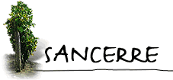
Sancerre – Wijnen van een inspirerende terroir
[For headings highlight from here to here] [For second level with bullet highlight from here to here] [For third level with bullet highlight from here to here] [For fourth level with bullet highlight to here] [For fifth level with bullet highlight to here]
http://www.vins-centre-loire.com/sancerre/

Slide 2
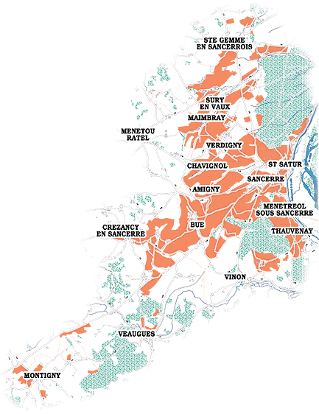
Sancerre – Algemene gegevens
[For headings highlight from here to here] [For second level with bullet highlight from here to here] [For third level with bullet highlight from here to here] [For fourth level with bullet highlight to here] [For fifth level with bullet highlight to here]
Sancerre ligt in de Loire (Vignobles du Centre Loire)
Ten oosten van Bourges aan de oevers van de Loire rivier
Totale oppervlakte bedraagt 2903 ha
Witte wijn van uitsluitend Sauvignon Blanc
Rode & Rosé wijn van Pinot Noir
AOC sinds 1936 (1959 voor rood)
Verspreiding over de gemeentes:
  Bannay
  Bué
  Crézancy
  Menetou-Ratel
  Ménétréol
  Montigny
  St-Satur
  Ste-Gemme
  Sancerre
  Sury-en-Vaux
  Thauvenay
  Veaugues
  Verdigny
  Vinon

Slide 3
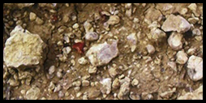
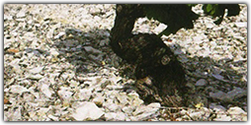
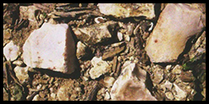
Sancerre - Terroir
[For headings highlight from here to here] [For second level with bullet highlight from here to here] [For third level with bullet highlight from here to here] [For fourth level with bullet highlight to here] [For fifth level with bullet highlight to here]
Drie verscheidene terroirs typeren Sancerre:
  Les terres blanches – op de heuvelruggen ten westen van Sancerre (argilo-calcaire)
  Terroir is 145 miljoen jaar geleden ontstaan en de onderbodem is Jurassique en Kiiméridgien.
  Les caillottes (of les calcaires) – steenachtig en kalkrijk
  Terroir is 148 miljoen jaar geleden ontstaan, gelegen tussen Les Marnes en Sancerre.
  Les terres argilo-silicieuses – op de heuvelruggen ten oosten van Sancerre
  Ongeveer 53 miljoen jaar geleden ontstaan en bevat veel silex. Deze zorgt voor een natuurlijke opwarming in de wijngaarden.

Slide 4
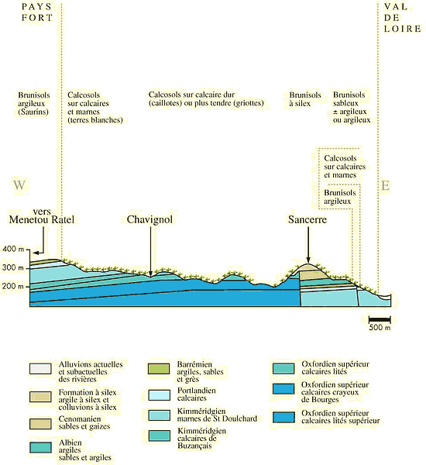
Sancerre - Terroir
[For headings highlight from here to here] [For second level with bullet highlight from here to here] [For third level with bullet highlight from here to here] [For fourth level with bullet highlight to here] [For fifth level with bullet highlight to here]

Slide 5
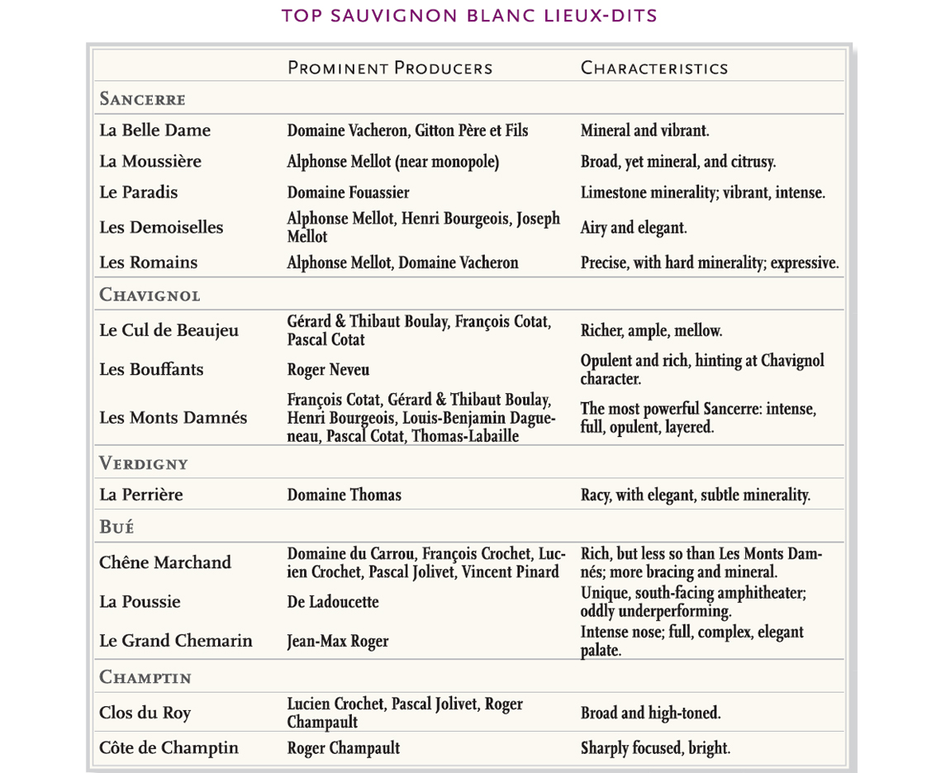
Sancerre - Terroir
[For headings highlight from here to here] [For second level with bullet highlight from here to here] [For third level with bullet highlight from here to here] [For fourth level with bullet highlight to here] [For fifth level with bullet highlight to here]

Slide 6
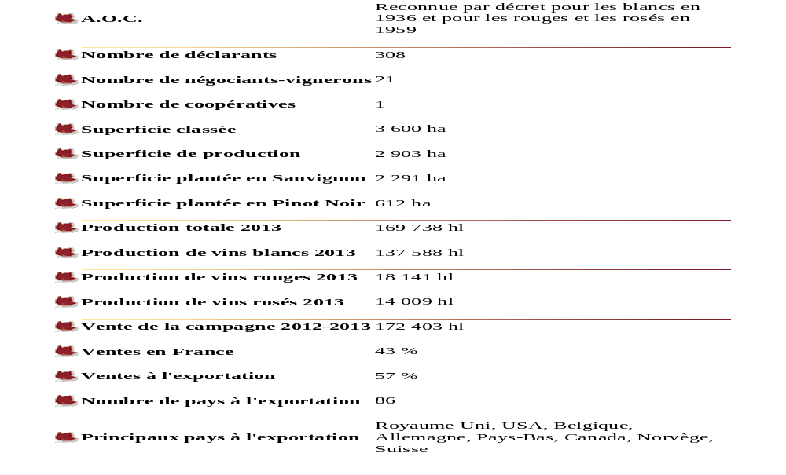
Sancerre - Kerncijfers
[For headings highlight from here to here] [For second level with bullet highlight from here to here] [For third level with bullet highlight from here to here] [For fourth level with bullet highlight to here] [For fifth level with bullet highlight to here]

Slide 7
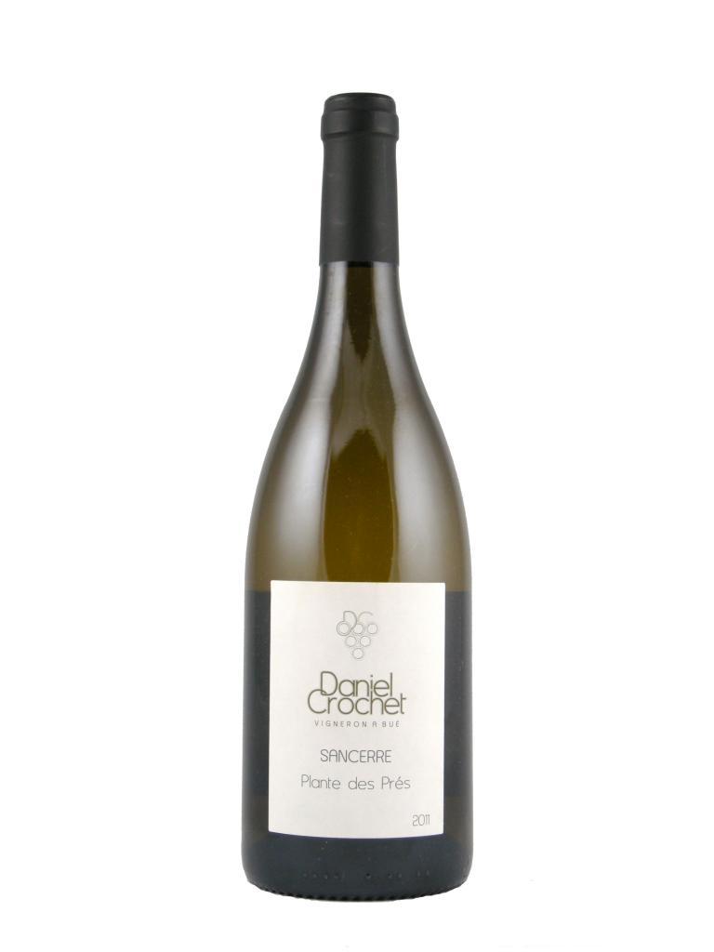
Sancerre – De Proeverij: 1. Daniel Crochet Plante de Près 2012
[For headings highlight from here to here] [For second level with bullet highlight from here to here] [For third level with bullet highlight from here to here] [For fourth level with bullet highlight to here] [For fifth level with bullet highlight to here]
Lieu dit in Bué
Terroir: Les Calcaires
Leeftijd van de stokken: 46 jaar
Grote wijngaard: 27 ares
Sauvingon Blanc
Oriëntatie wijngaard: Zuidelijk
Vinificatie: Koude schilweking gedurende 48 uur. Vergisting in cuves tegen 17 à 19°C. Sur lie met batonnage gedurende 8 à 10 maanden. Geen filtering.
Vinvino (Sint Truiden) – 18,15 €

Slide 8
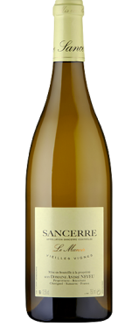
Sancerre – De Proeverij: 2. André Neveu Le Manoir Vieilles Vignes 2014
[For headings highlight from here to here] [For second level with bullet highlight from here to here] [For third level with bullet highlight from here to here] [For fourth level with bullet highlight to here] [For fifth level with bullet highlight to here]
Lieu dit in Chavignol
Terroir: Les Calcaires
Leeftijd van de stokken: 50 jaar
Grote wijngaard: Onbekend
Sauvingon Blanc
Oriëntatie wijngaard: Onbekend
Vinificatie: Koude schilweking. Vergisting in inox.
Mampaey (Groot Bijgaarden) – 14,75 €

Slide 9
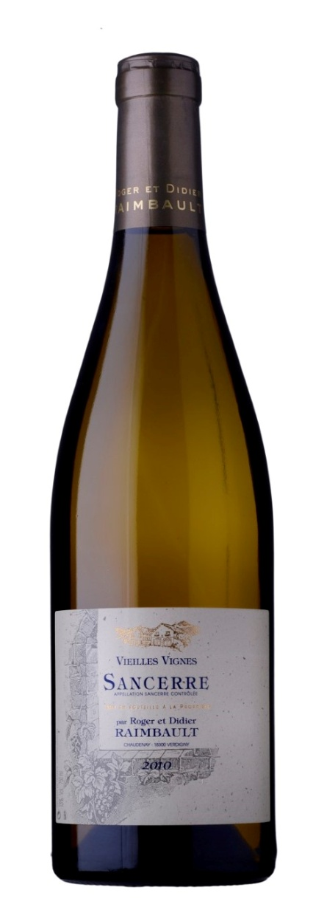
Sancerre – De Proeverij: 3. Roger & Didier Raimbault Vieilles Vignes 2013
[For headings highlight from here to here] [For second level with bullet highlight from here to here] [For third level with bullet highlight from here to here] [For fourth level with bullet highlight to here] [For fifth level with bullet highlight to here]
Lieu dit in Verdigny
Terroir: Les Terres Blanches (Argilo-Calcaire – Kimmérdgien)
Leeftijd van de stokken: 35 à 50 jaar
Grote wijngaard: Onbekend
Sauvingon Blanc
Oriëntatie wijngaard: Onbekend
Vinificatie: Koude schilweking gedurende 24 tot 48 uur. Vergisting in inox tegen 14 à 18°C. 12 tot 18 maand sur lie met batonnage
Wijnkennis (Lille) – 19,80 €

Slide 10
Sancerre – De Proeverij: 4. Roger & Didier Raimbault Vieilles Vignes 2012
[For headings highlight from here to here] [For second level with bullet highlight from here to here] [For third level with bullet highlight from here to here] [For fourth level with bullet highlight to here] [For fifth level with bullet highlight to here]
Lieu dit in Verdigny
Terroir: Les Terres Blanches (Argilo-Calcaire – Kimmérdgien)
Leeftijd van de stokken: 35 à 50 jaar
Grote wijngaard: Onbekend
Sauvingon Blanc
Oriëntatie wijngaard: Onbekend
Vinificatie: Koude schilweking gedurende 24 tot 48 uur. Vergisting in inox tegen 14 à 18°C. 12 tot 18 maand sur lie met batonnage
Wijnkennis (Lille) – 19,80 €

Slide 11
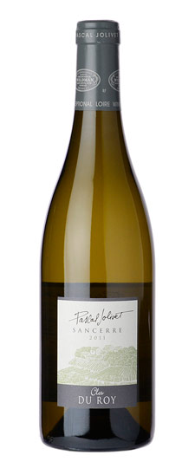
Sancerre – De Proeverij: 5. Pascal Jolivet Clos du Roy 2013
[For headings highlight from here to here] [For second level with bullet highlight from here to here] [For third level with bullet highlight from here to here] [For fourth level with bullet highlight to here] [For fifth level with bullet highlight to here]
Lieu dit in Crézancy
Terroir: Les Calcaires
Leeftijd van de stokken: Onbekend
Grote wijngaard: 3,70 ares
Sauvingon Blanc
Oriëntatie wijngaard: Zuidelijke
Vinificatie: Manuele oogst. Geen toevoeging van cultuurgisten. Vergisting in inox.
Crombé Wines (Marke) – 19,55 €

Slide 12
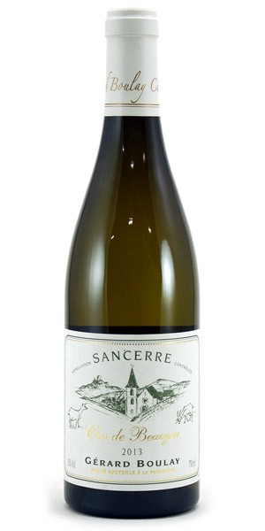
Sancerre – De Proeverij: 6. Gérard Boulay Clos de Beaujeu 2009
[For headings highlight from here to here] [For second level with bullet highlight from here to here] [For third level with bullet highlight from here to here] [For fourth level with bullet highlight to here] [For fifth level with bullet highlight to here]
Lieu dit in Chavignol
Terroir: Les Terres Blanches - Kimméridgien
Leeftijd van de stokken: 45 jaar
Grote wijngaard: 0,75 ha
Sauvingon Blanc
Oriëntatie wijngaard: Oost, Zuidoost
Vinificatie: Manuele oogst. Geen toevoeging van cultuurgisten. Vergisting in eiken vaten. Opvoeding deels in eiken vat, deels in inox. 12 maand sur lie, zonder batonnage.
De Wijnvriend (Haarlem) – 24,90 €

Slide 13
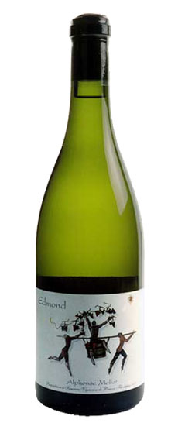
Sancerre – De Proeverij: 7. Alphonse Mellot Cuvée Edmond 2011
[For headings highlight from here to here] [For second level with bullet highlight from here to here] [For third level with bullet highlight from here to here] [For fourth level with bullet highlight to here] [For fifth level with bullet highlight to here]
Lieu dit La Moussière in Sancerre
Terroir: Les Caillottes - Kimméridgien
Leeftijd van de stokken: 40 tot 87 jaar
Grote wijngaard: 6 ha
Sauvingon Blanc
Oriëntatie wijngaard: Zuid, Zuidoost
Vinificatie: Manuele oogst. Geen toevoeging van cultuurgisten. Koude schilweking voor 48 uur. Vergisting in eiken vaten (60% nieuwe). Opvoeding in inox sur lie gedurende 10 tot 14 maanden, met batonnage.
Young Charly (Merksem) – 29,50 €

Slide 14
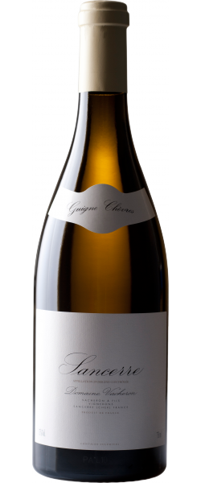
Sancerre – De Proeverij: 8. Domaine Vacheron Guigne Chèvre 2012
[For headings highlight from here to here] [For second level with bullet highlight from here to here] [For third level with bullet highlight from here to here] [For fourth level with bullet highlight to here] [For fifth level with bullet highlight to here]
Lieu dit in Sancerre
Terroir: Les Caillottes - Jurassique
Leeftijd van de stokken: Onbekend
Grote wijngaard: Onbekend, rendement van 20 hl/ha
Sauvingon Blanc
Oriëntatie wijngaard: Noordoost
Vinificatie: Manuele oogst. Geen toevoeging van cultuurgisten. Koude schilweking. Vergisting en opvoeding van 10 maanden in foeders.
Bacchus (Knokke) – 34,50 €

Slide 15
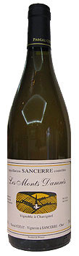
Sancerre – De Proeverij: 9. Pascal Cotat Les Monts Damnée 2006
[For headings highlight from here to here] [For second level with bullet highlight from here to here] [For third level with bullet highlight from here to here] [For fourth level with bullet highlight to here] [For fifth level with bullet highlight to here]
Lieu dit in Chavignol
Terroir: Les Terres Blanches
Leeftijd van de stokken: 35 jaar
Grote wijngaard: 1,5 ha
Sauvingon Blanc
Oriëntatie wijngaard: Noordelijk
Vinificatie: Manuele oogst. Geen toevoeging van cultuurgisten. Koude schilweking. Vergisting in inox en opvoeding 50 jaar oude 600 liter foeders.
Les Verres Bavards (Schoonaarde) – 33,70 €

Slide 16
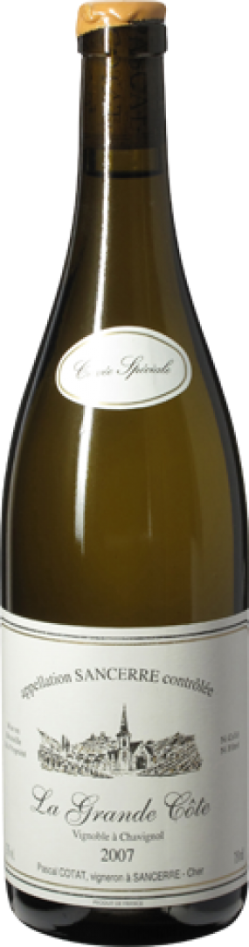
Sancerre – De Proeverij: 10. Pascal Cotat La Grande Côte 2005
[For headings highlight from here to here] [For second level with bullet highlight from here to here] [For third level with bullet highlight from here to here] [For fourth level with bullet highlight to here] [For fifth level with bullet highlight to here]
Lieu dit in Chavignol
Terroir: Les Terres Argilo silicieuses
Leeftijd van de stokken: 60 jaar
Grote wijngaard: 1 ha
Sauvingon Blanc
Oriëntatie wijngaard: Noordelijk
Vinificatie: Manuele oogst. Geen toevoeging van cultuurgisten. Koude schilweking. Vergisting in inox en opvoeding 50 jaar oude 600 liter foeders.
Les Verres Bavards (Schoonaarde) – 33,70 €

